Slide 1


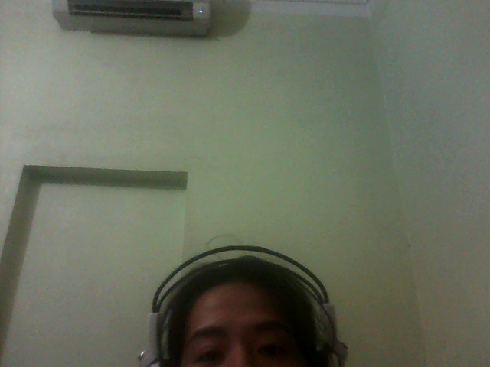
UBND QUẬN LONG BIÊN
Trường mầm non Đức Giang
BÀI GIẢNG
PHÁT TRIỂN NGÔN NGỮ
Đề tài: Trò chơi chữ cái O Ô Ơ
Lứa tuổi: 5-6 tuổi
Thực hiện: Lớp mẫu giáo lớn A1

Slide 2

o
«
Ơ

Slide 3

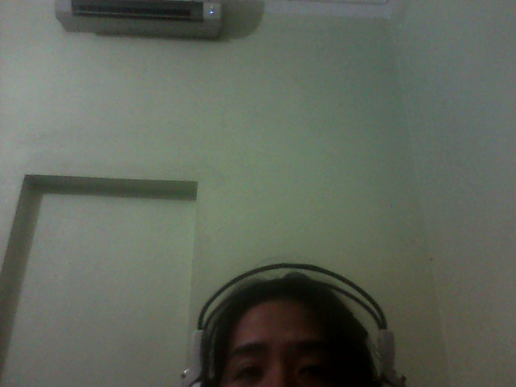
Tìm điểm giống - khác nhau của chữ o ô ơ
o
o
o
o
«
Ơ

Slide 4

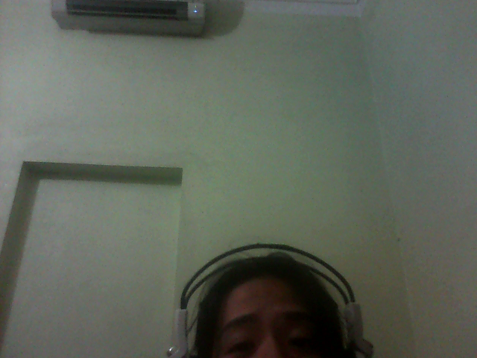
TRÒ CHƠI
ONG TÌM CHỮ

Slide 5
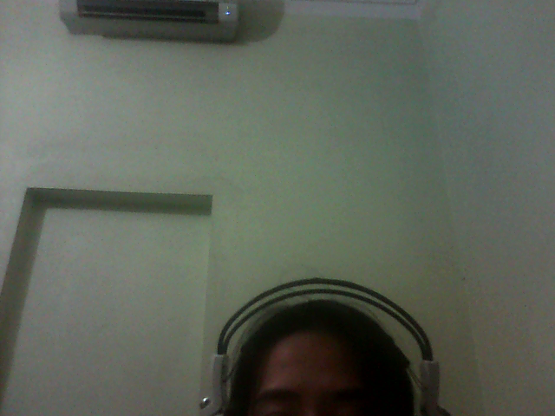
«
«
o
o
o
¬
«
«
«
¬
¬
o

